Slide 1


Procesos Automatizados del Sistema Tecnológico

Slide 2


Automatización de Consultas y Validación de Información
Automatización de Consultas y Validación de Información en Plataformas Públicas
Qué hace
Automatiza consultas masivas y validaciones de ciudadanos en plataformas institucionales.
Plataformas integradas
Migración Colombia
Registraduría Nacional
ADRES
SICON
FÉNIX
Funcionalidades principales
Validación masiva de identidad
Consulta de cartera y comparendos
Verificación de acuerdos de pago
Descarga automática de soportes
Generación de evidencias y reportes
+CIFRAB
250 manuales, 12.000 por robot

Slide 3

Automatización de Gestión Financiera y Banco Agrario
Qué automatiza
Procesos financieros y operativos dentro del portal Banco Agrario.
Funciones principales
Cambio masivo de nombres
Generación de autorizaciones
Validación y firma de títulos
Gestión masiva de devoluciones
Verificación de información financiera
9 MIL gestiones automatizadas en 1 día las mismas 9 MIL pero en 2 días manual

Slide 4

Automatización Documental y Procesamiento Inteligente de PDF
Conversión automática a PDF
Lectura y extracción de información
División de documentos masivos
Organización de expedientes
Eliminación de duplicados
Actualización automática de bases de datos
Carga automática a Google Drive
12 mil por hora manual 40

Slide 5

Automatización de Gestión Documental, Radicados y Correspondencia
Extracción automática de información de radicados
Captura de datos de contacto
Organización de históricos documentales
Gestión de respuestas masivas
Generación de documentación postal
Copias de seguridad automáticas
Masivas en 20 minutos y manual 2 dias

Slide 6

Automatización de Desembargos y Actos Administrativos
Embargos activos
Deudas pendientes
Desembargos previos
Estado jurídico del ciudadano
Automatizaciones principales
Generación automática de oficios
Producción masiva de documentos PDF
Organización de respuestas
Preparación documental para envíos 4/72
Prevención de duplicidad de actuaciones
Registro 1 segundo por gestión, manual por registro 10 minutos

Slide 7

Inteligencia Artificial y Automatización Inteligente de Expedientes – Creación automática de expedientes
Generación de estructuras documentales
Elaboración de documentos jurídicos
Análisis de comparendos y cartera
Generación de prescripciones automáticas
Consulta de históricos institucionales
Alertas y reportes automáticos
Indicadores gráficos de productividad
3 meses 8 personas para 50 mil expedientes en 2 días

Slide 8

Validación Inteligente y Depuración de Bases de Datos
Validación de números celulares
Verificación de direcciones
Actualización de información ciudadana
Eliminación de registros duplicados
Organización de históricos por campañas
Manualmente 2 dias 2 minutos por 100.000 registros

Slide 9

Buscadores Inteligentes y Consulta Avanzada de Información
Permite búsquedas en
Documentos PDF
Expedientes
Títulos judiciales
Bases de datos masivas
Archivos documentales
2 segundos por registro, manual 15 minutos

Slide 10

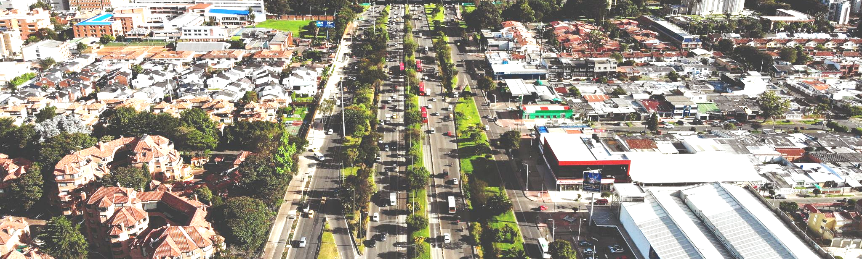
www.movilidadbogota.gov.co
@sectormovilidad
@secretariamovilidadbogota
@rmovilidadbogota
Secretaria Movilidad
GRACIAS

